Slide 1
Transkripce čínštiny
Úvod do studia sinologie

Slide 2
Dějiny transkripcí
- přepisy do sanskrtu, systém fanqie 反切 – iniciála a finála (3. stol.)
- misionářské pokusy v 17. století
- tzv. „poštovní latinizace“ v 18. a 19. století (Peking, Nanking, Soochow, Szechwan apod.)
Wade-Giles, Yale a národní transkripce (20. stol.)
Přepisy pro potřeby Číny – Hanyu pinyin zimu, Gwoyeu Romatzyh a další

Slide 3
Wade-Giles
Sestaven Thomasem F. Wadem v polovině 19. století
Upraven a finalizován Herbertem A. Gilesem pro Chinese-English Dictionary v roce 1892. Další úpravy v systému byly učiněny pro Mathews‘ Chinese-English Dictionary z roku 1943.
Vychází z angličtiny a po většinu 20. století to byl nejužívanější transkripční systém (mj. hojně používán i na Taiwanu).
Dnes již na ústupu, nicméně je nezbytný pro zájemce o anglicky psanou sinologickou literaturu (tudíž pro všechny sinology)

Slide 4
 |  | Bilabial |  | Labiodental | Dental/Alveolar |  | Retroflex |  | Alveolo-palatal | Velar
 |  | Voiceless | Voiced | Voiceless | Voiceless | Voiced | Voiceless | Voiced | Voiceless | Voiceless
Nasal |  |  | m [m] ㄇ m |  |  | n [n] ㄋ n
Plosive | Unaspirated | p [p] ㄅ b |  |  | t [t] ㄉ d |  |  |  |  | k [k] ㄍ g
 | Aspirated | pʻ [pʰ] ㄆ p |  |  | tʻ [tʰ] ㄊ t |  |  |  |  | kʻ [kʰ] ㄎ k
Affricate | Unaspirated |  |  |  | ts [ts] ㄗ z |  | ch [ʈʂ] ㄓ zh |  | ch [tɕ] ㄐ j
 | Aspirated |  |  |  | tsʻ [tsʰ] ㄘ c |  | chʻ [ʈʂʰ] ㄔ ch |  | chʻ [tɕʰ] ㄑ q
Fricative |  |  |  | f [f] ㄈ f | s [s] ㄙ s |  | sh [ʂ] ㄕ sh |  | hs [ɕ] ㄒ x | h [x] ㄏ h
Liquid |  |  |  |  |  | l [l] ㄌ l |  | j [ɻ~ʐ] ㄖ r
https://en.wikipedia.org/wiki/Wade%E2%80%93Giles_table

Slide 5
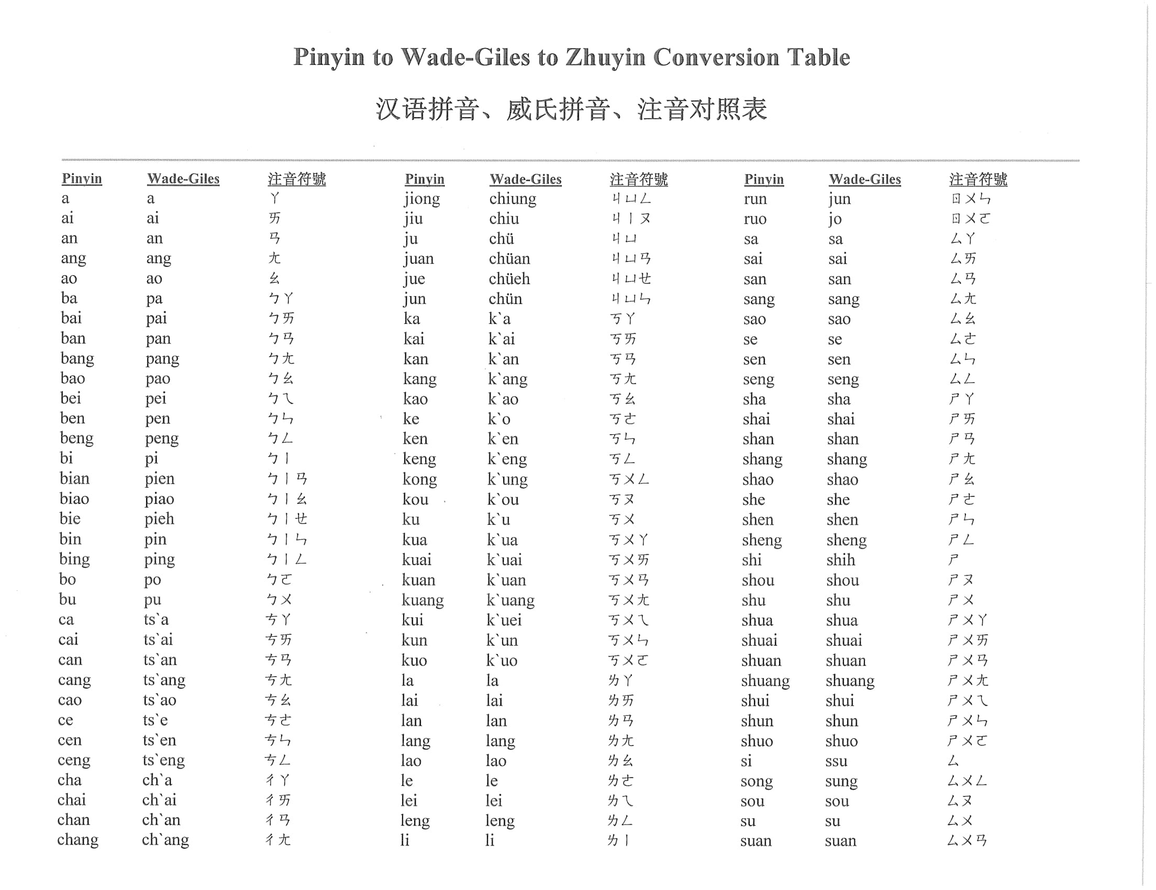

Slide 6
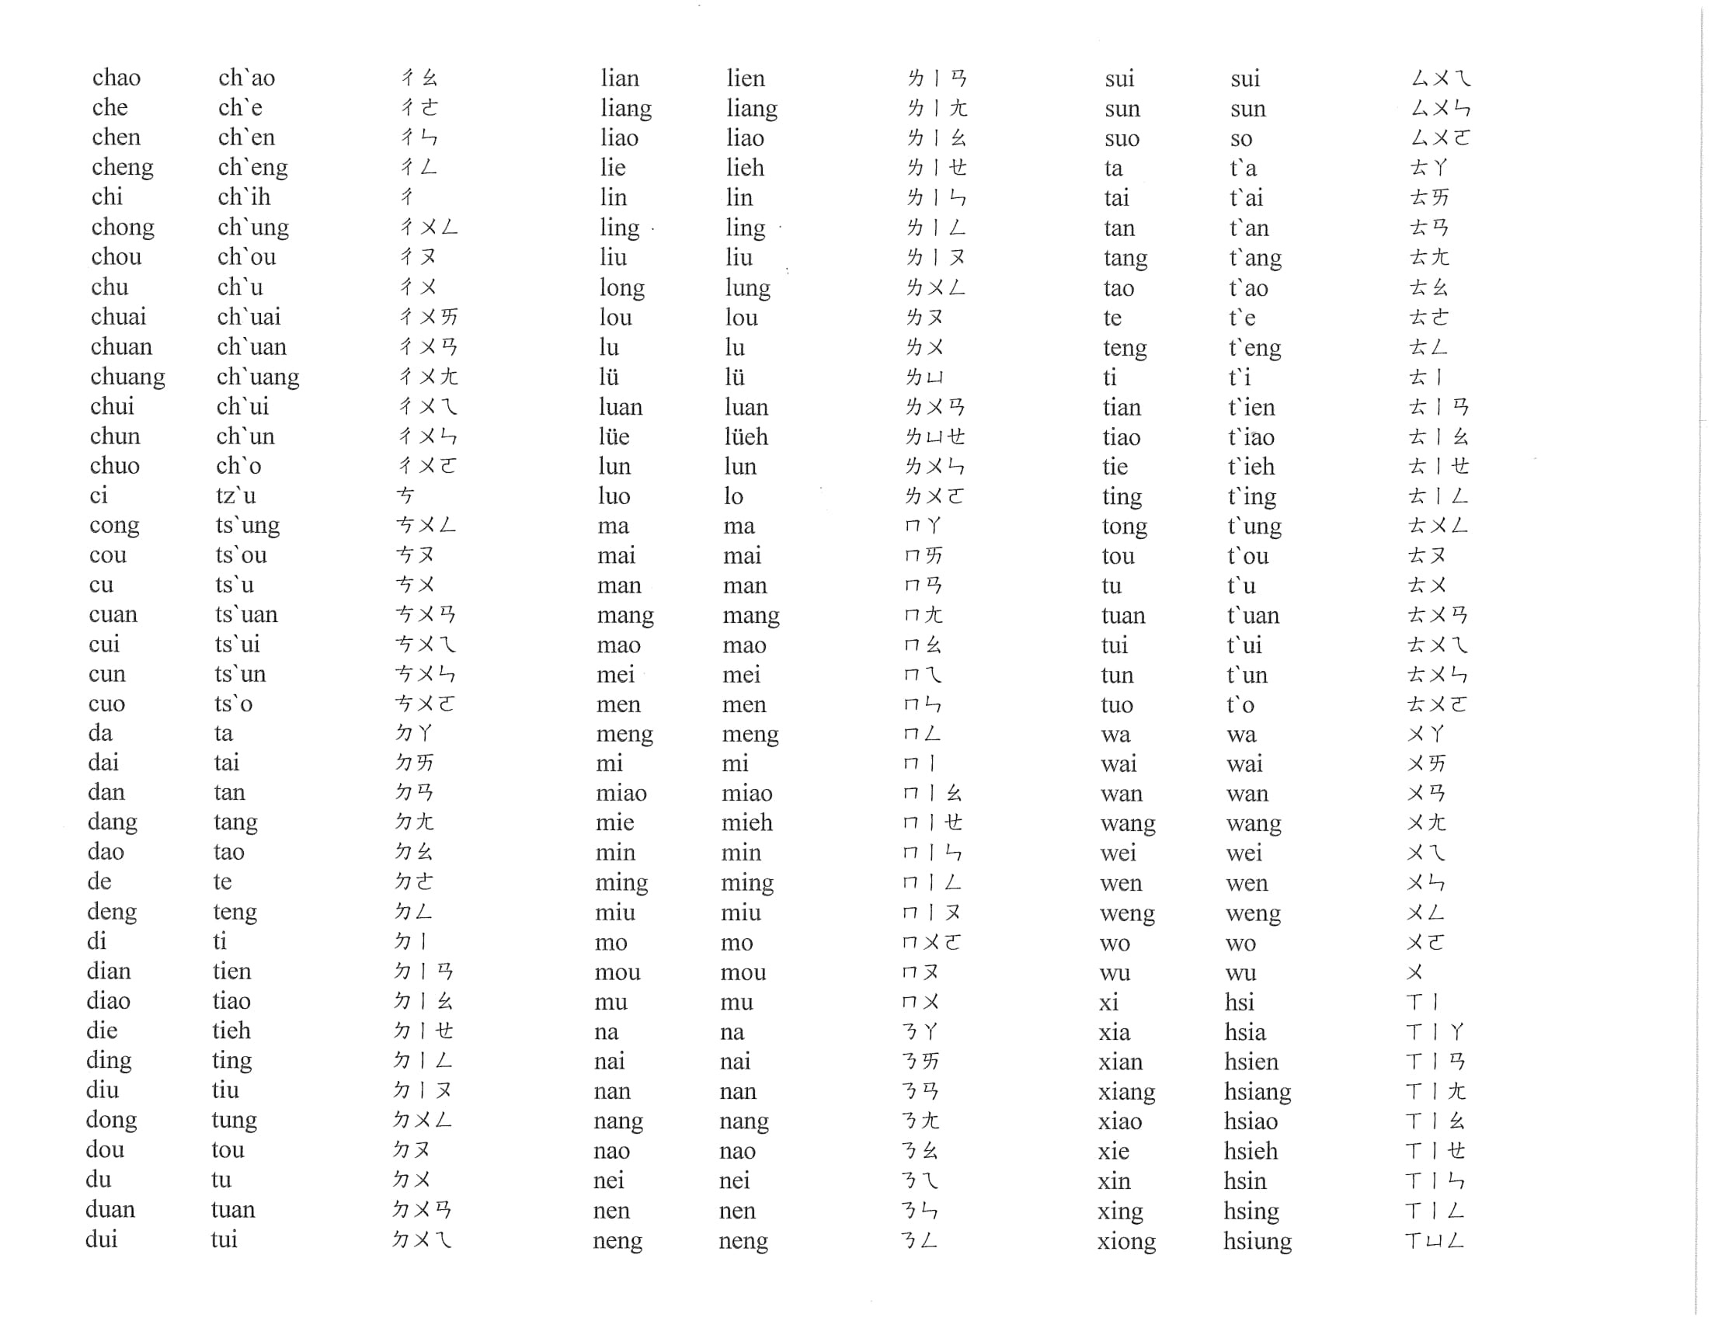

Slide 7
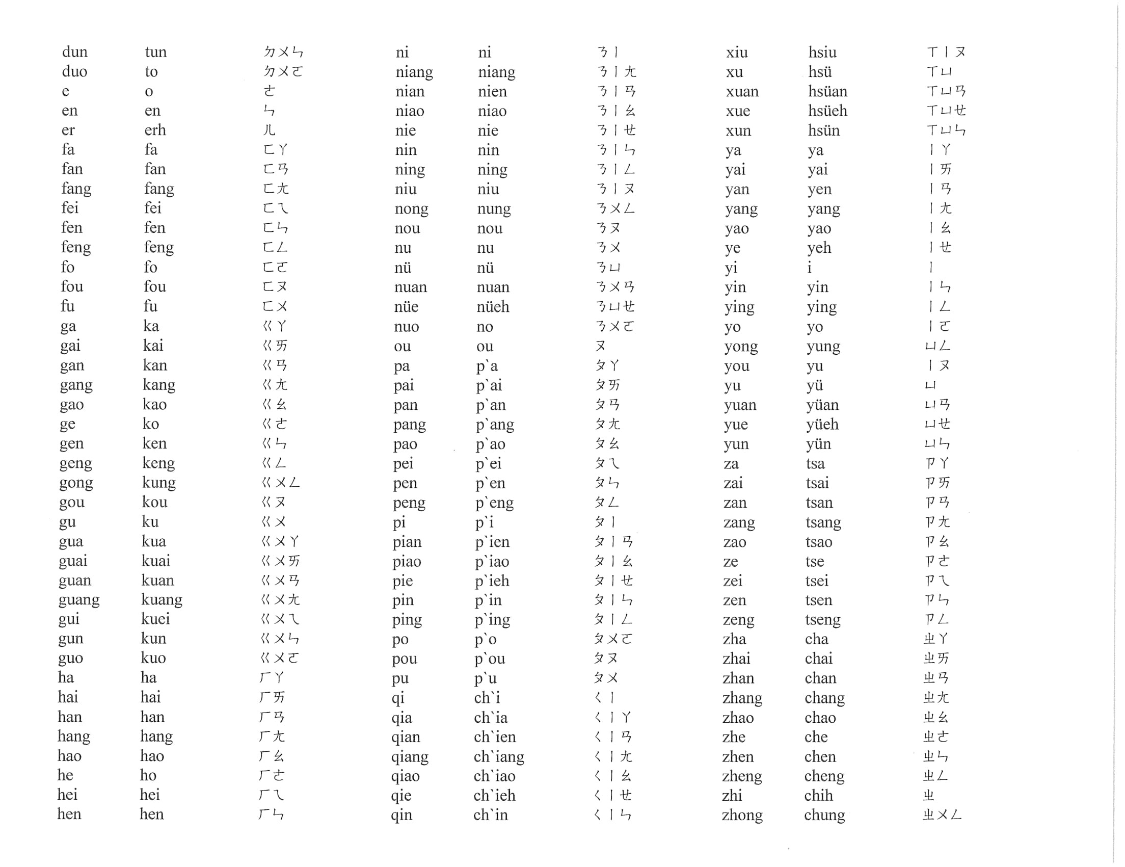

Slide 8
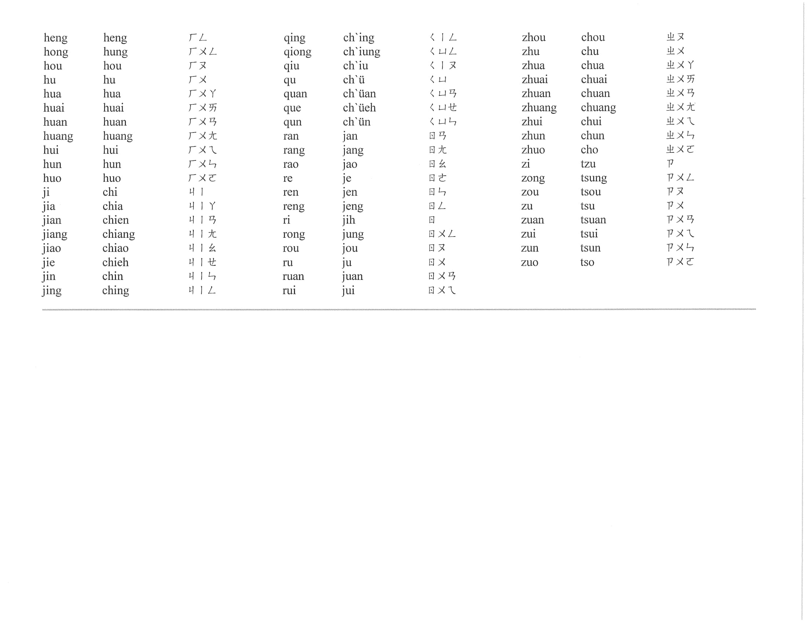

Slide 9
Wade-Giles
Nejčastější problémy:
Iniciály zh, ch a j, q
Iniciála r
Iniciála x
Koncové –e ve WG přibírá „h“ (jue → chüeh, lie →lieh tie → tieh atd.), ovšem pouze za přítomnosti mediály, kde platí: ce → ts‘e, che → ch‘e, de → te, le → le, se → se, she → she, re → je, te → t‘e, ze → tse, zhe → che ALE e → o, ge → ko, he → ho, ke → k‘o)
Nulová finála: zi, ci, si → tzŭ, tz‘ŭ, ssŭ a zhi, chi, shi, ri → chih, ch‘ih, shih, jih

Slide 10
Česká transkripce
Standardní česká transkripce čínštiny z roku 1951 je dílem Oldřicha Švarného
Vycházel ze staršího systému Jaroslava Průška

Slide 11
Česká transkripce -iniciály
Pinyin | Česká transkripce
b | p
p | pch
m | m
f | f
d | t
t | tch
n | n
l | l
g | k
k | kch
h | ch
j | ť
q | čch
x | s
zh | č
ch | čch
sh | š
r | ž
z | c
c | cch
s | s

Slide 12
pinyin | standardní česká trankripce
-a (a) | -a (a)
-o (o) | -o (o)
-e (e) | -e (e)
-e (po i, ü) | -e
-i (yi) | -i (i)
-i (po zh) | -‘
-i (po z) | -‘
-u (wu) | -u (wu)
-ü (yu) | -ü (jü)
-ai (ai) | -aj (aj)
-ei (ei) | -ej (ej)
-ao (ao) | -ao (ao)
-ou (ou) | -ou (ou)
-an (an) | -an (an)
-en (en) | -en (en)
-ang (ang) | -ang (ang)
-eng (eng) | -eng (eng)
-ong (weng) | -ung (weng)
-r (er) | -r (er)
-ia (ya) | -ia (ja)
-iao (yao) | -iao (jao)
-ie (ye) | -ie (jie)
-iu (you) | -iou (jou)
-ian (yan) | -ien (jen)
-in (yin) | -in (jin)
-iang (yang) | -iang (jang)
-ing (ying) | -ing (jing)
-iong (yong) | -iung (jung)
-ua (wa) | -ua (wa)
-uo (wo) | -uo (wo)
-uai (wai) | -uaj (waj)
-ui (wei) | -uej (wej)
-uan (wan) | -uan (wan)
-un (wen) | -un (wen)
-uang (wang) | -uang (wang)
-üe (yue) | -üe (jüe)
-üan (yuan) | -üan (jüan)
-ün (yun) | -ün (jün)

